Slide 1
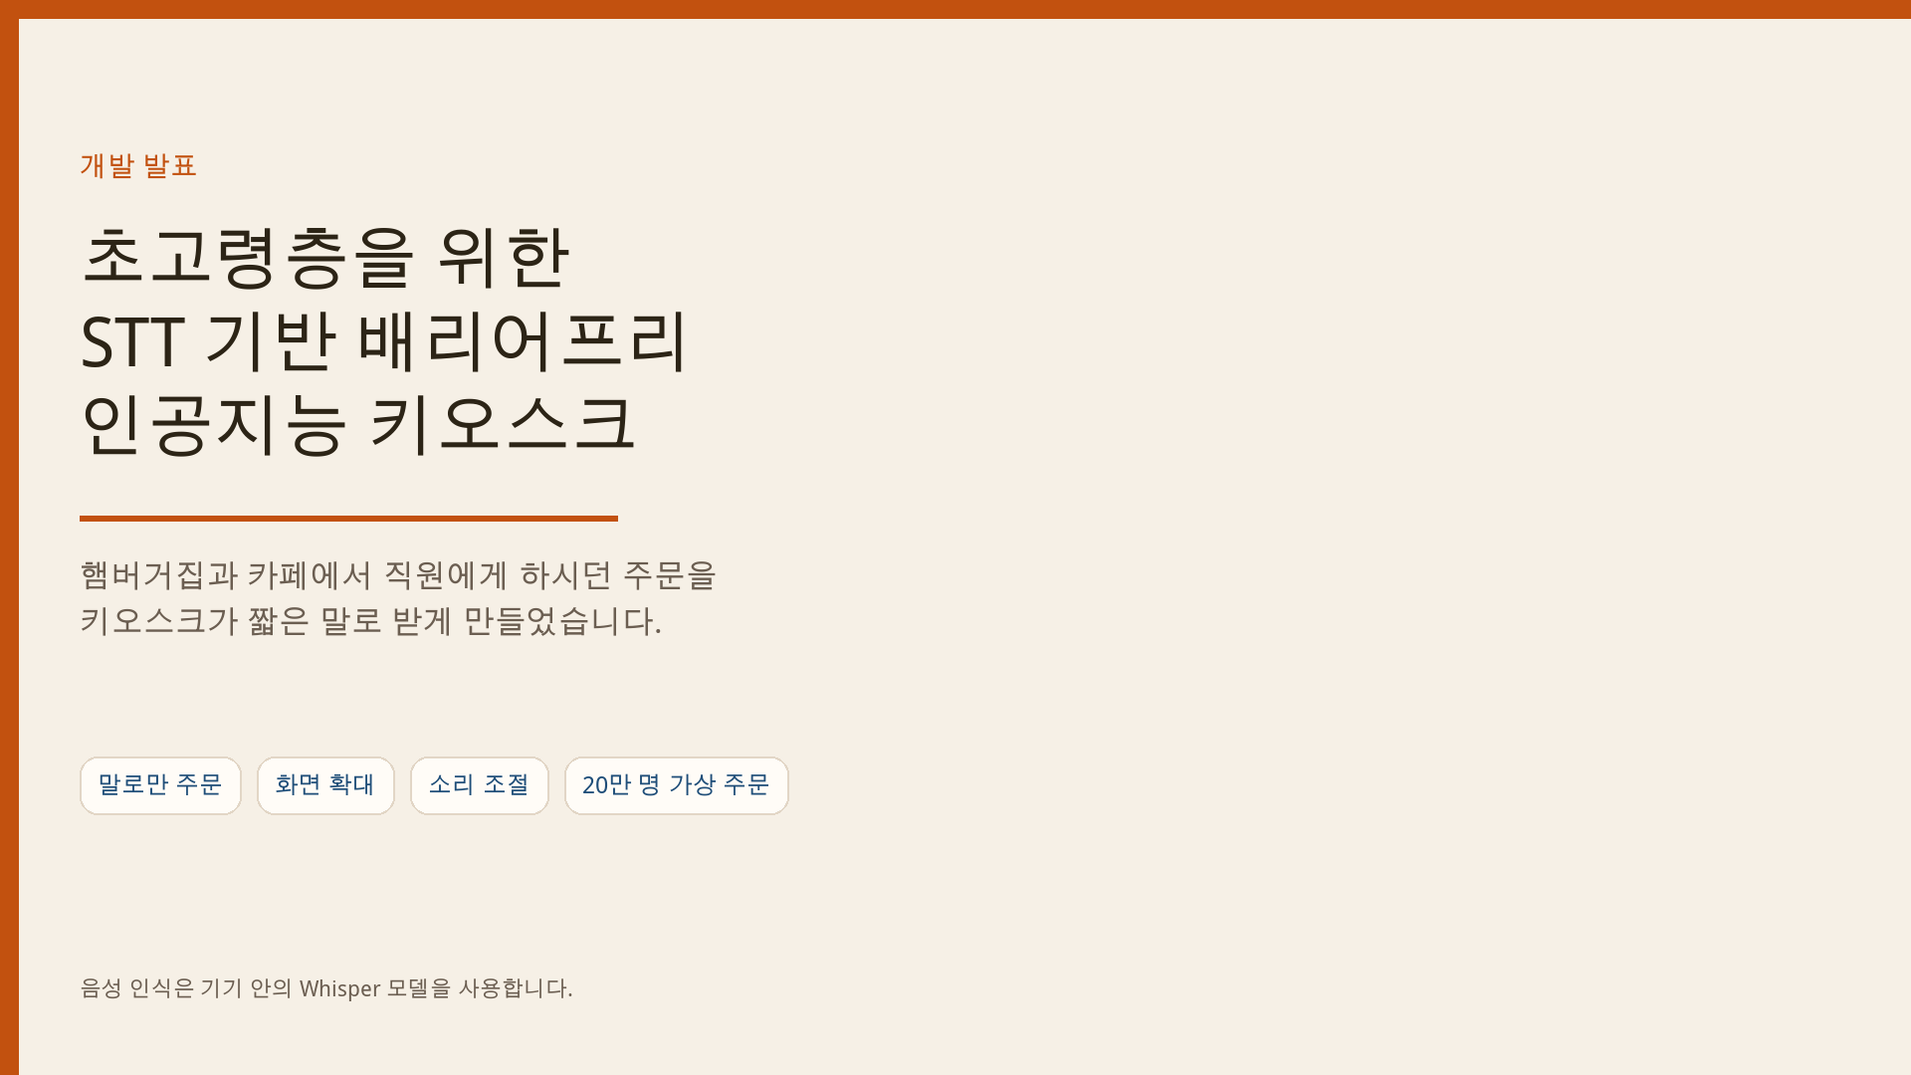
Notes:
안녕하세요. 초고령층이 말로 주문하는 배리어프리 키오스크를 발표하겠습니다. 햄버거집과 카페에서 키오스크 대신 직원에게 주문하시던 장면을 보고 이 주제를 골랐습니다.

Slide 2
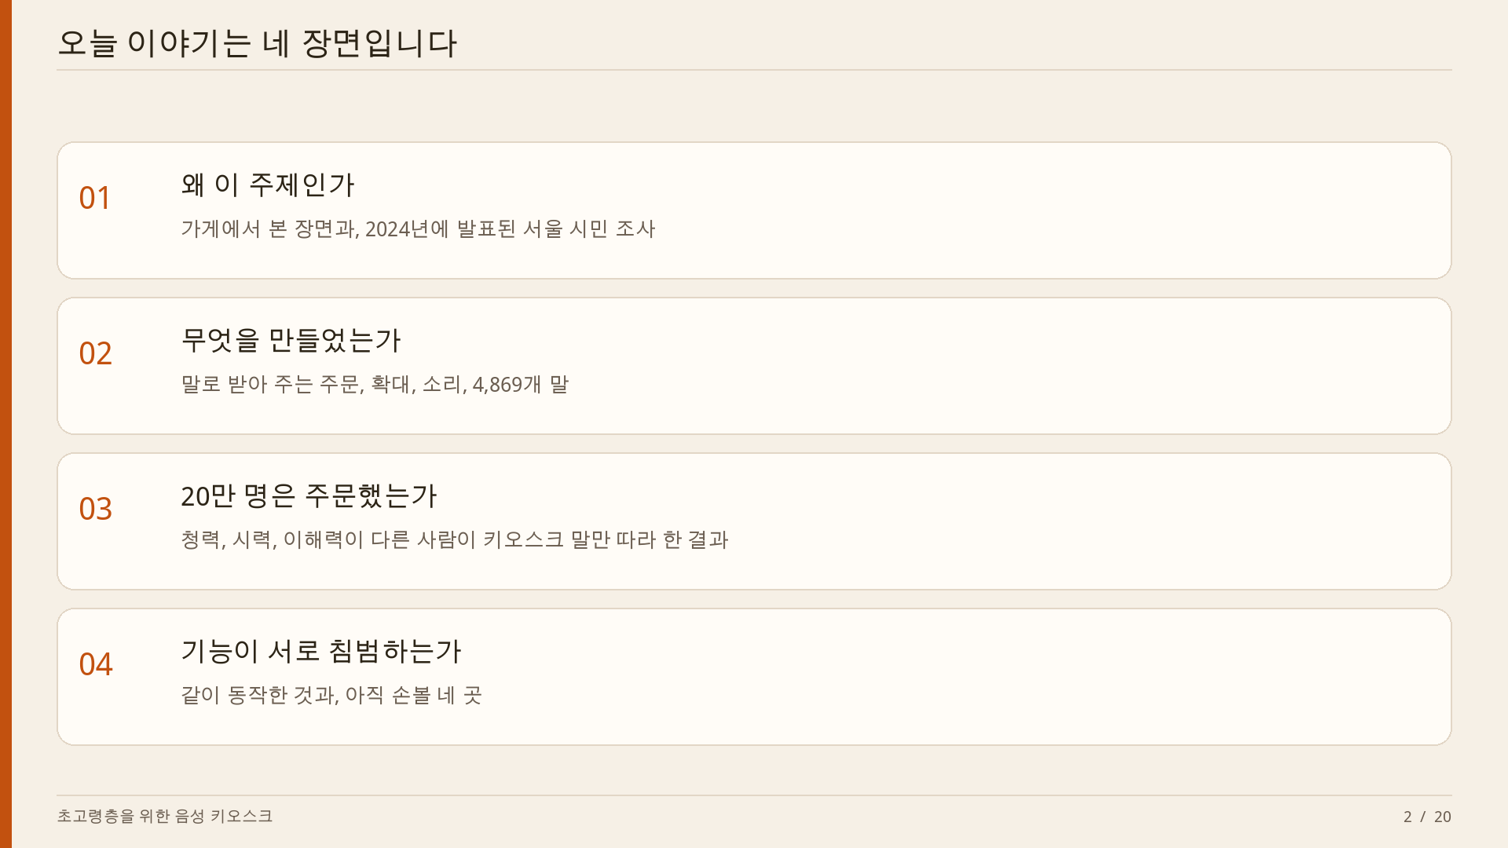
Notes:
흐름만 먼저 말씀드리겠습니다. 이유, 만든 것, 20만 명 실험, 기능 간섭 순서입니다.

Slide 3
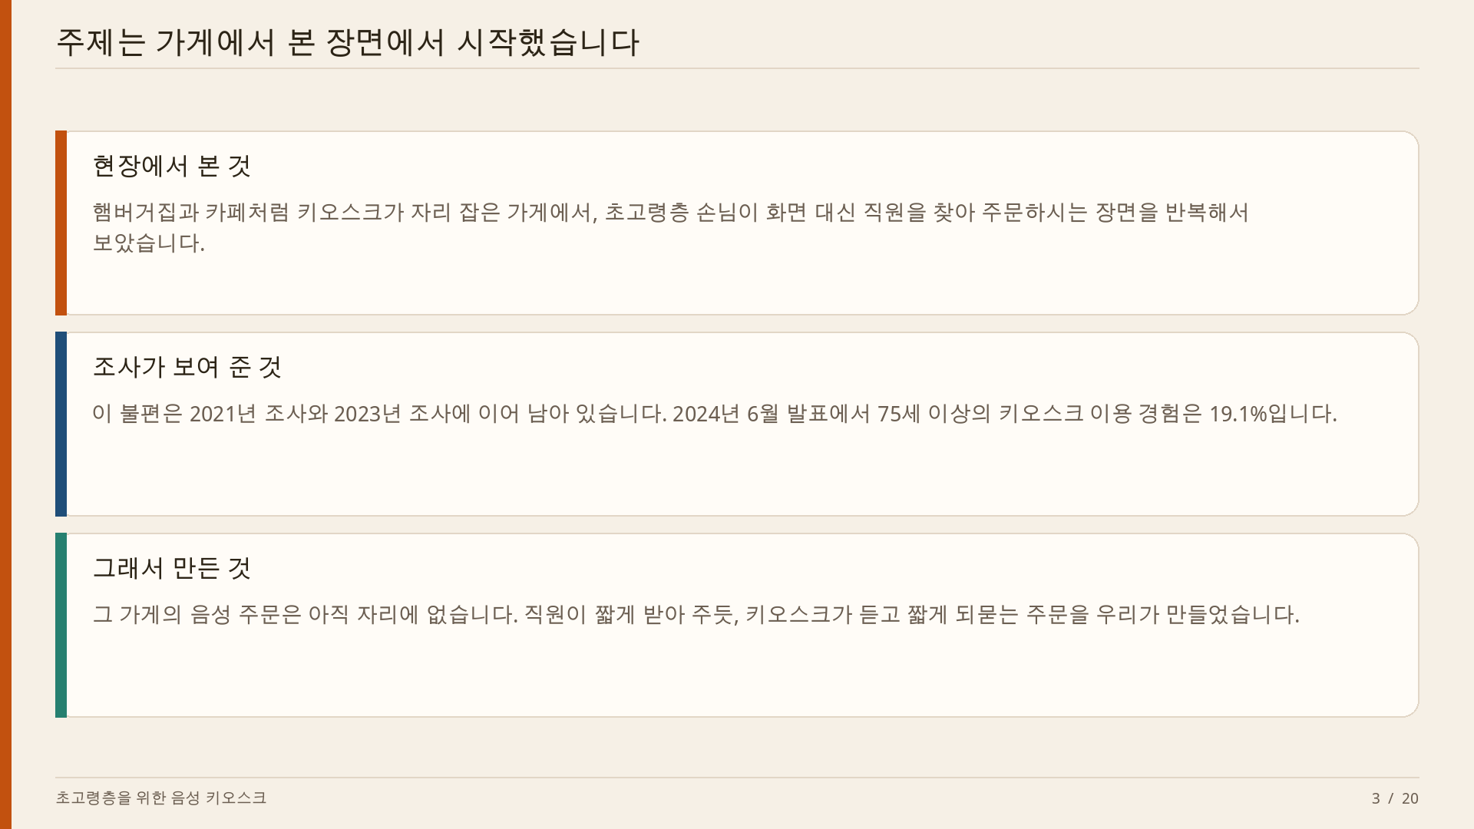
Notes:
주제 선정 이유입니다. 햄버거집과 카페에서 초고령층이 직원에게 주문하는 장면을 계속 보았습니다. 2021년과 2023년 조사에도 이 어려움이 남아 있고, 음성으로 받아 주는 키오스크는 아직 그 가게에 없습니다. 그래서 개발했습니다. 5,500명 조사는 서울디지털재단의 조사입니다. 우리가 그 설문을 한 것은 아닙니다.

Slide 4
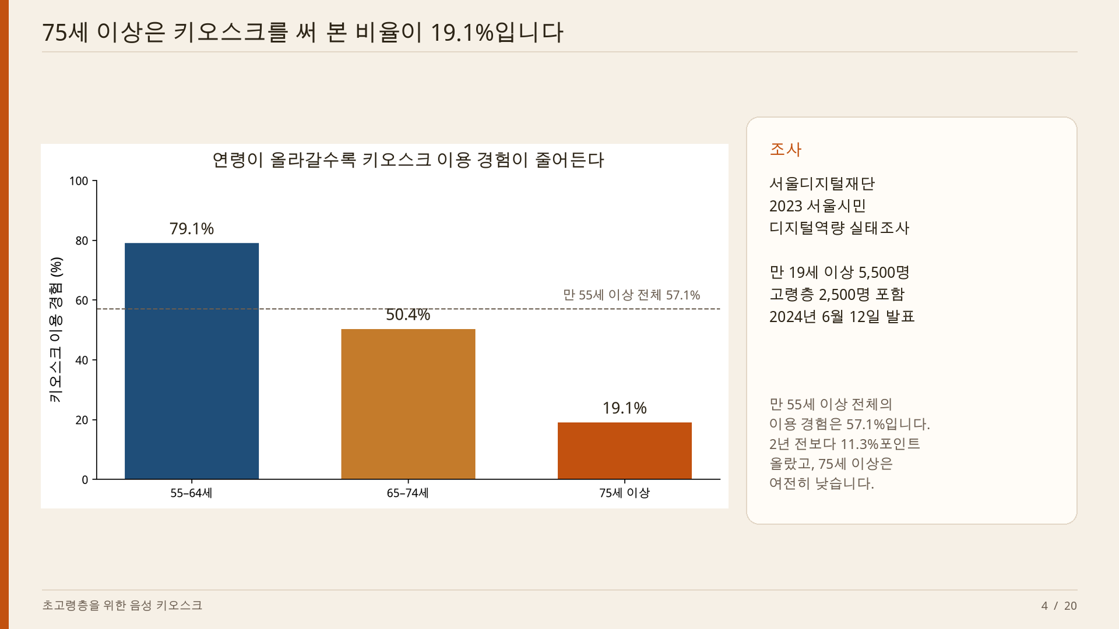
Notes:
왼쪽 그래프입니다. 55세에서 64세는 79.1%, 65세에서 74세는 50.4%, 75세 이상은 19.1%가 키오스크를 써 봤습니다. 초고령층으로 갈수록 빈칸이 큽니다. 출처는 서울디지털재단의 2023년 조사, 2024년 6월 발표입니다.

Slide 5
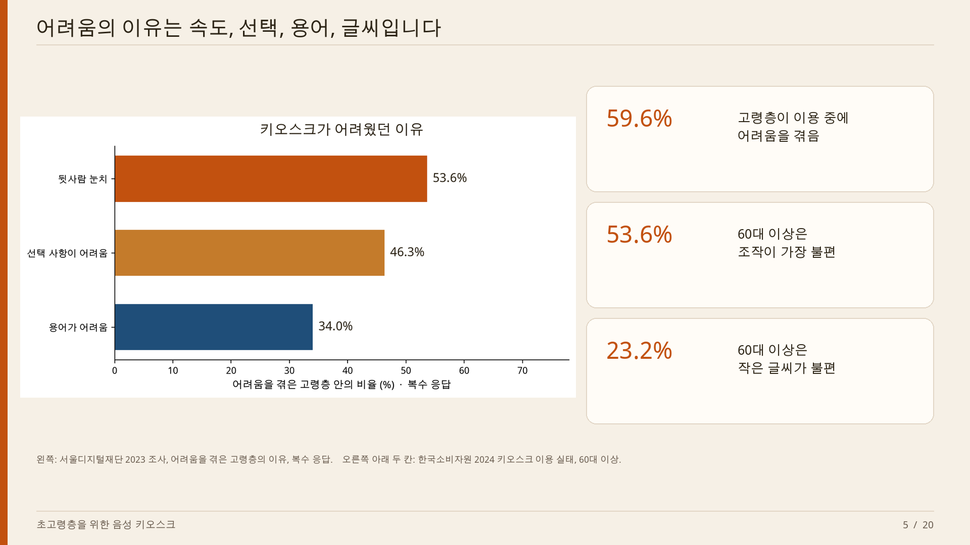
Notes:
고령층의 59.6%가 키오스크를 쓰며 어려움을 겪었습니다. 이유는 뒷사람 눈치 53.6%, 선택 사항 46.3%, 용어 34.0%입니다. 한국소비자원 2024년 조사에서는 60대 이상의 53.6%가 조작을, 23.2%가 작은 글씨를 불편하다고 했습니다. 그래서 우리는 한 번에 하나만 짧게 묻고, 메뉴 이름을 읽어 주고, 글씨를 키우게 만들었습니다.

Slide 6
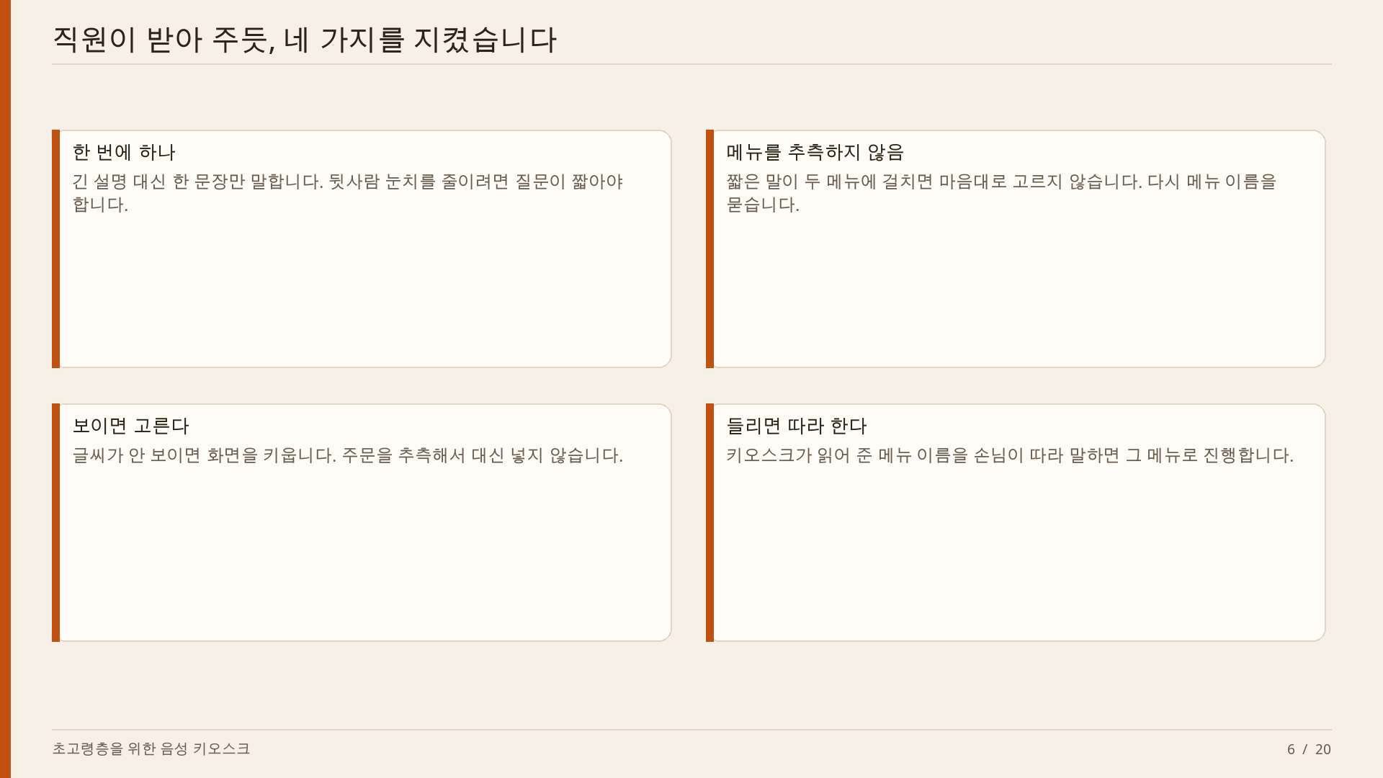
Notes:
설계 원칙입니다. 한 문장만 말하고, 애매한 짧은 말로 메뉴를 찍지 않습니다. 글씨가 안 보이면 확대하고, 키오스크가 읽어 준 이름을 따라 말하면 그 메뉴로 갑니다.

Slide 7
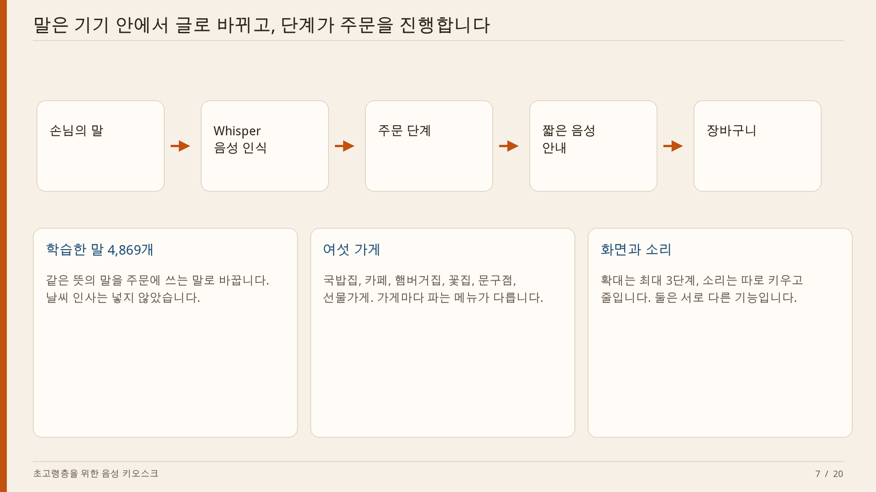
Notes:
구조입니다. 손님 말은 기기 안의 Whisper가 글로 바꿉니다. 그 글이 주문 단계를 움직이고, 키오스크는 짧은 문장으로 다시 말합니다. 사전은 4,869개입니다. 가게는 여섯 곳입니다. 확대와 소리는 따로 둡니다.

Slide 8
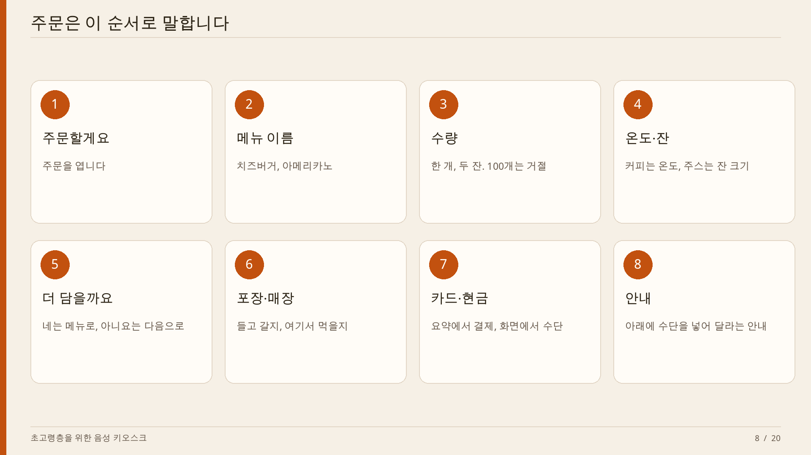
Notes:
시연도 이 순서입니다. 주문할게요, 메뉴 이름, 수량, 커피는 온도, 주스는 잔 수 다음에 잔 크기, 더 담지 않으면 아니요, 포장 또는 매장, 결제 다음 카드나 현금. 마지막은 4초 동안 수단을 넣어 달라는 안내입니다. 실제 카드 단말기와 영수증은 아직 연결하지 않았습니다.

Slide 9
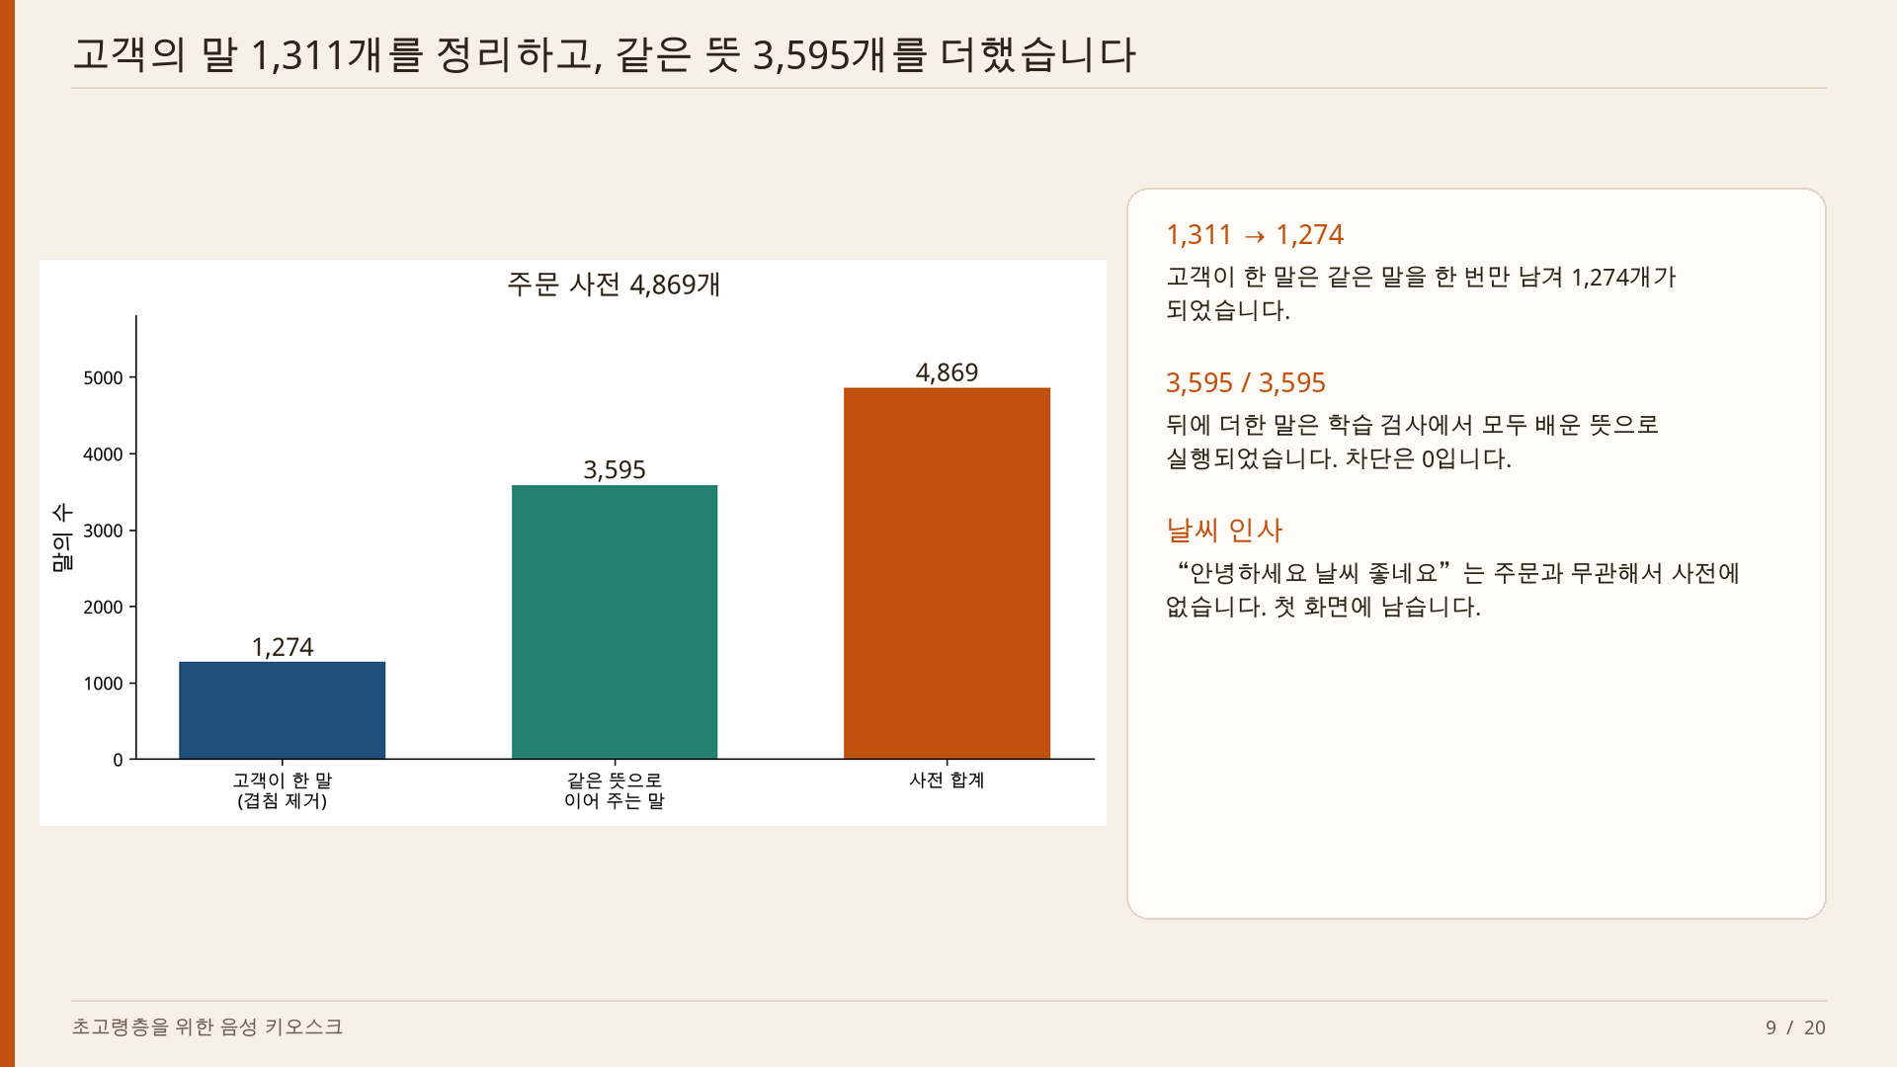
Notes:
말은 두 층입니다. 고객이 실제로 한 1,311개를 겹치면 1,274개입니다. 같은 주문으로 이어 주는 말 3,595개를 더해 사전은 4,869개입니다. 3,595개는 검사에서 3,595개 모두 배운 뜻으로 실행되었고 차단은 0이었습니다. 날씨 인사는 일부러 넣지 않았습니다.

Slide 10
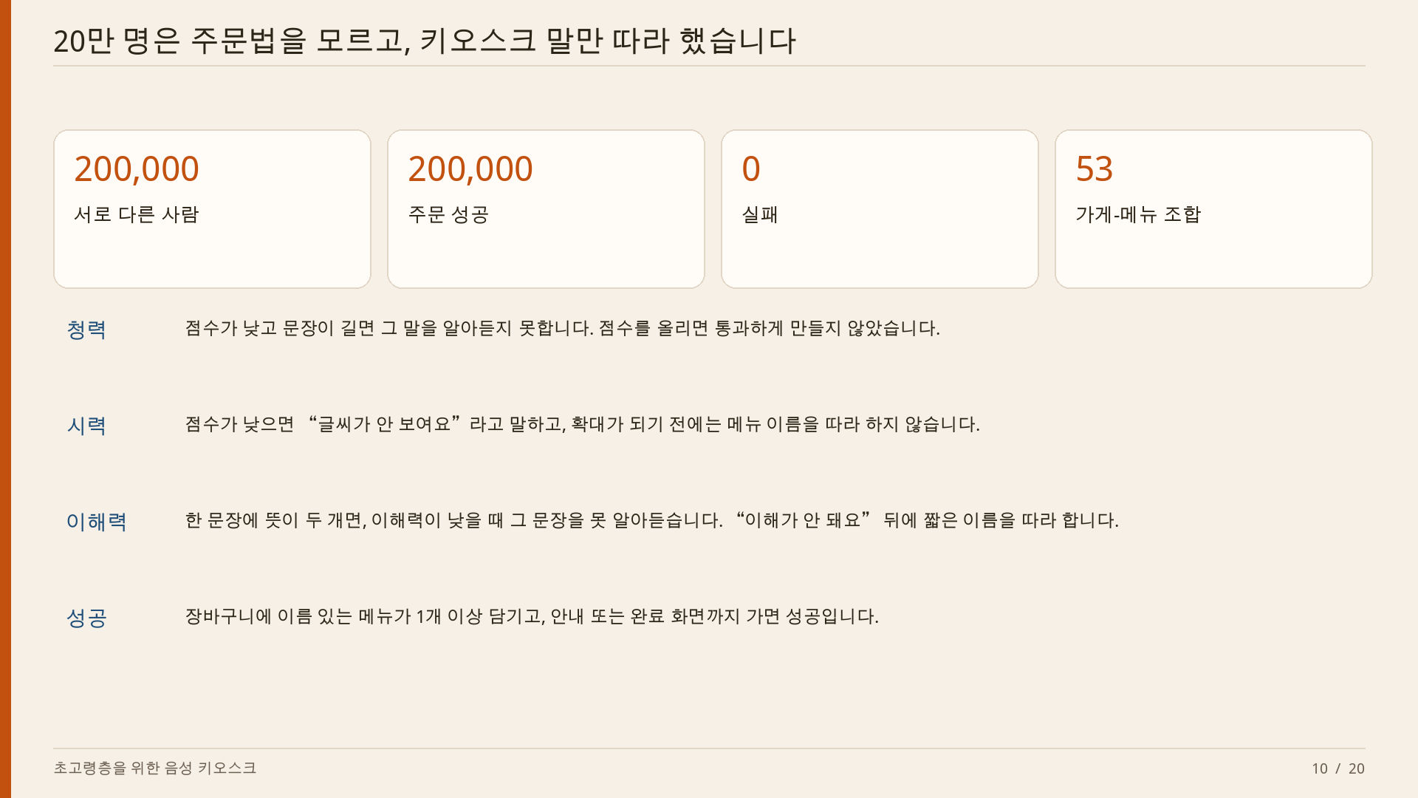
Notes:
실험입니다. 20만 명은 모두 다른 사람입니다. 주문 방법을 미리 알지 못하고, 키오스크가 읽어 주는 말만 따라 합니다. 청력, 시력, 이해력을 각각 봤습니다. 알아듣는 기준은 느슨하게 풀지 않았습니다. 성공은 20만 명 모두, 실패는 0입니다. 53개 가게-메뉴 조합이 한 번 이상 주문됐습니다. 이것은 조용한 가상 화면의 결과입니다. 매장 소음은 넣지 않았습니다.

Slide 11
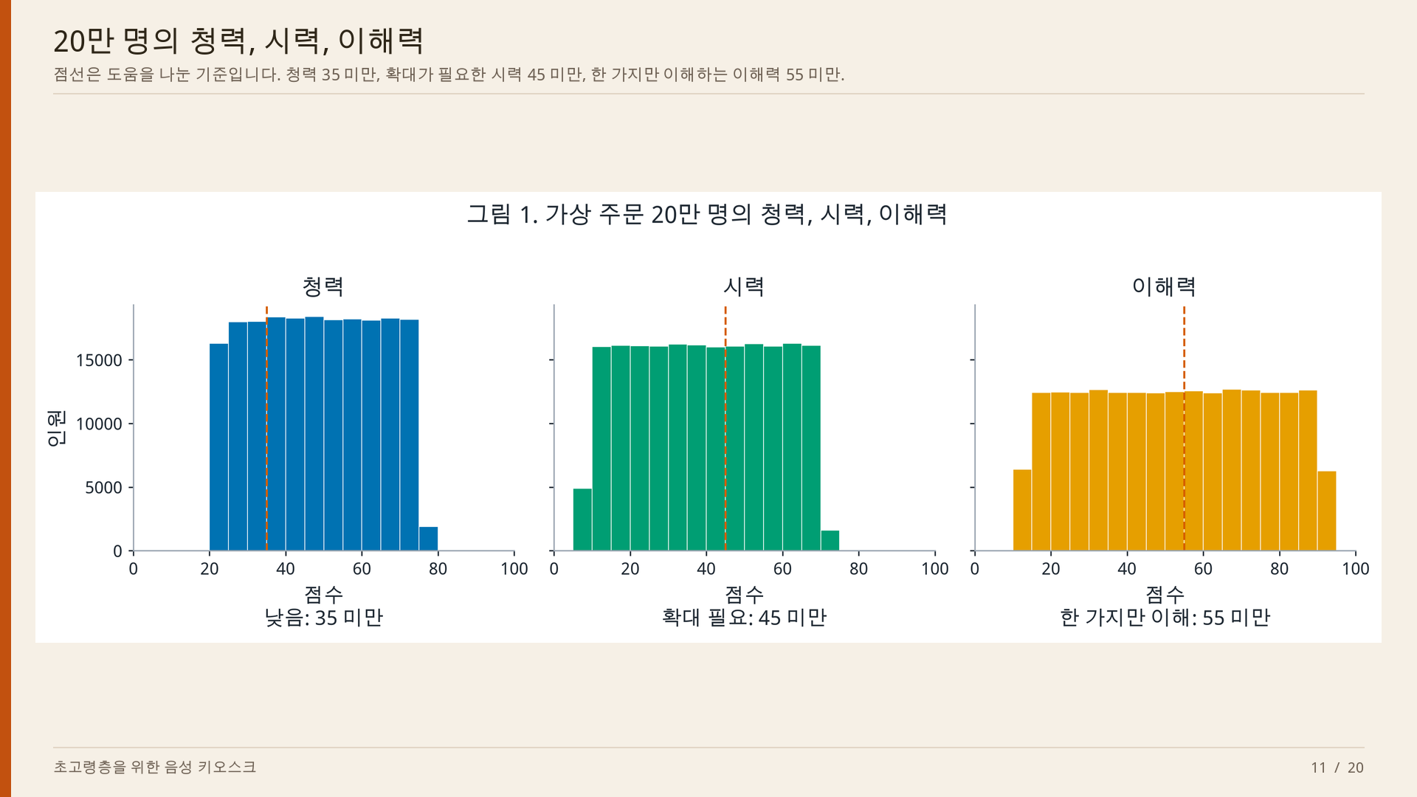
Notes:
능력 분포입니다. 청력, 시력, 이해력은 사람마다 다르게 퍼져 있습니다. 점선은 청력 35, 시력 45, 이해력 55입니다. 이 기준 아래도 주문에서 빼지 않았습니다.

Slide 12
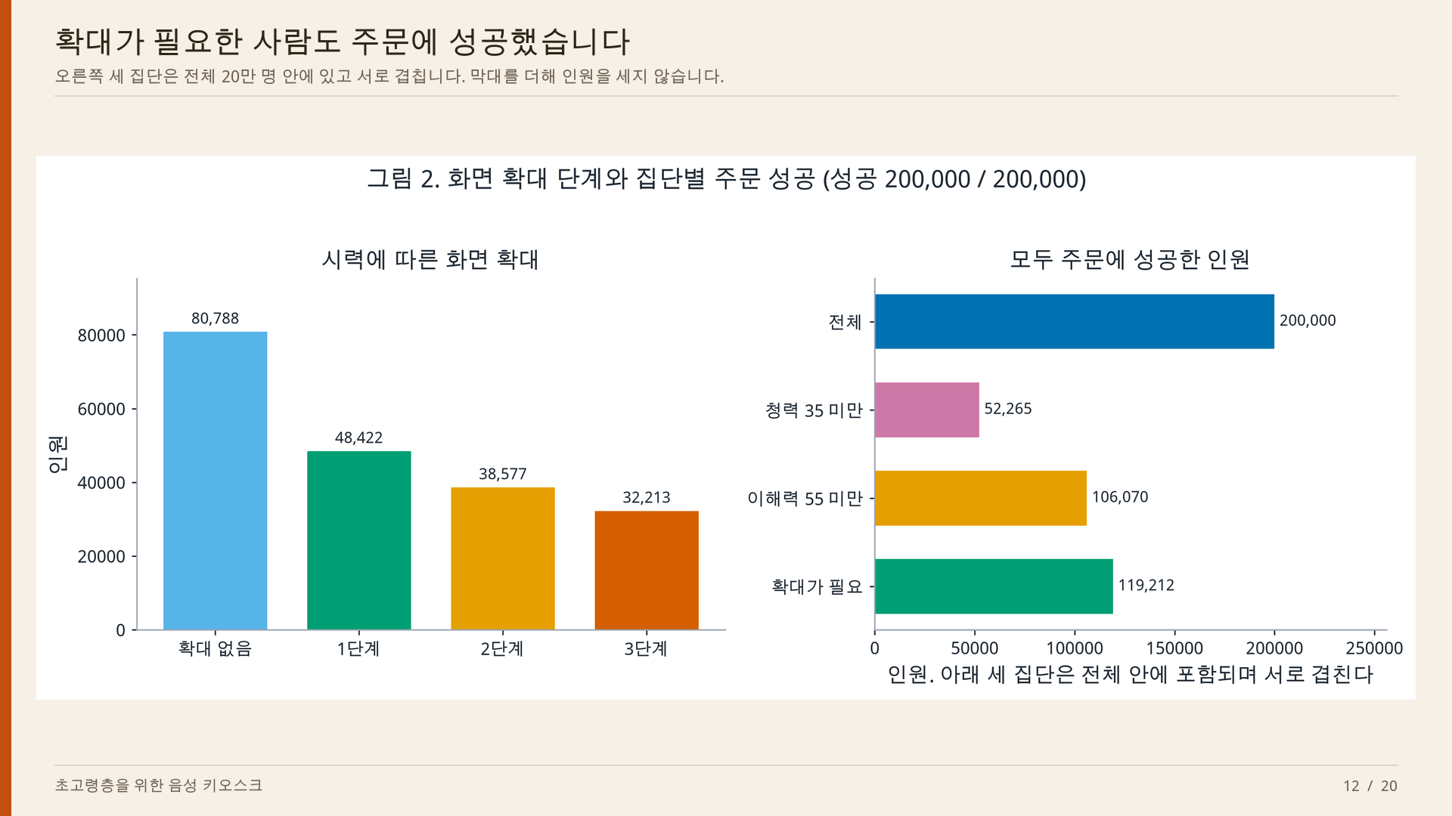
Notes:
확대가 필요 없는 사람 80,788명, 1단계 48,422명, 2단계 38,577명, 3단계 32,213명입니다. 청력 35 미만 52,265명, 이해력 55 미만 106,070명, 확대가 필요한 사람 119,212명입니다. 세 집단은 겹칩니다. 모두 성공했습니다.

Slide 13
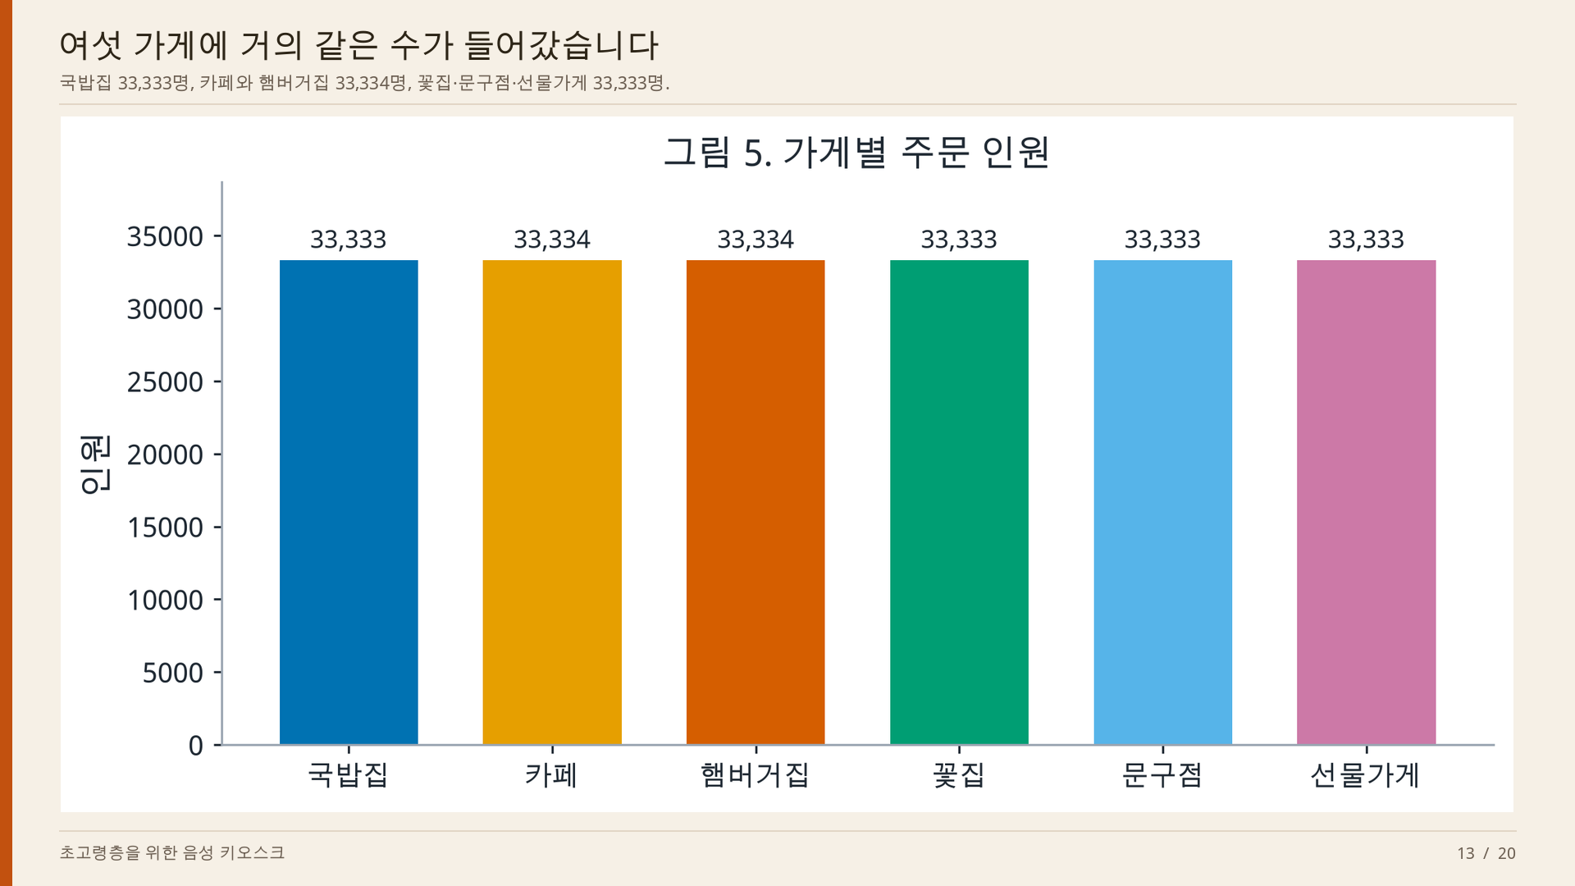
Notes:
가게 인원입니다. 여섯 가게가 각각 약 3만 3천 명입니다. 한 가게에 몰리지 않았습니다.

Slide 14
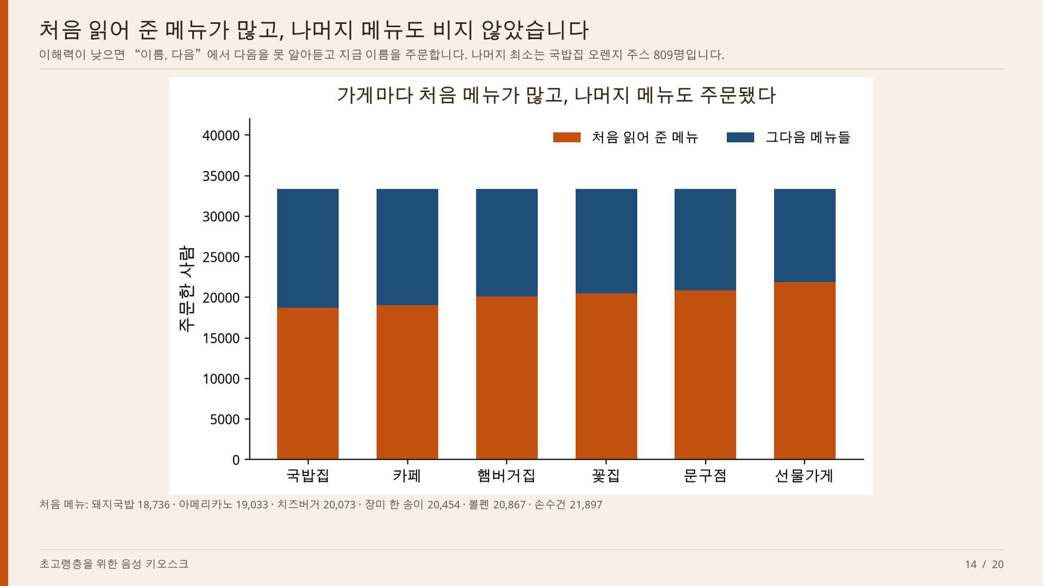
Notes:
메뉴 분포입니다. 각 가게의 첫 메뉴가 큰 이유는, 이해력이 낮으면 다음이라는 말을 못 알아듣고 지금 들리는 이름을 주문하기 때문입니다. 그래도 53개 조합이 모두 주문됐고, 가장 적은 국밥집 오렌지 주스는 809명입니다. 국밥집 첫 메뉴를 뺀 나머지 14,597명, 카페 14,301명, 햄버거집 13,261명, 꽃집 12,879명, 문구점 12,466명, 선물가게 11,436명입니다.

Slide 15
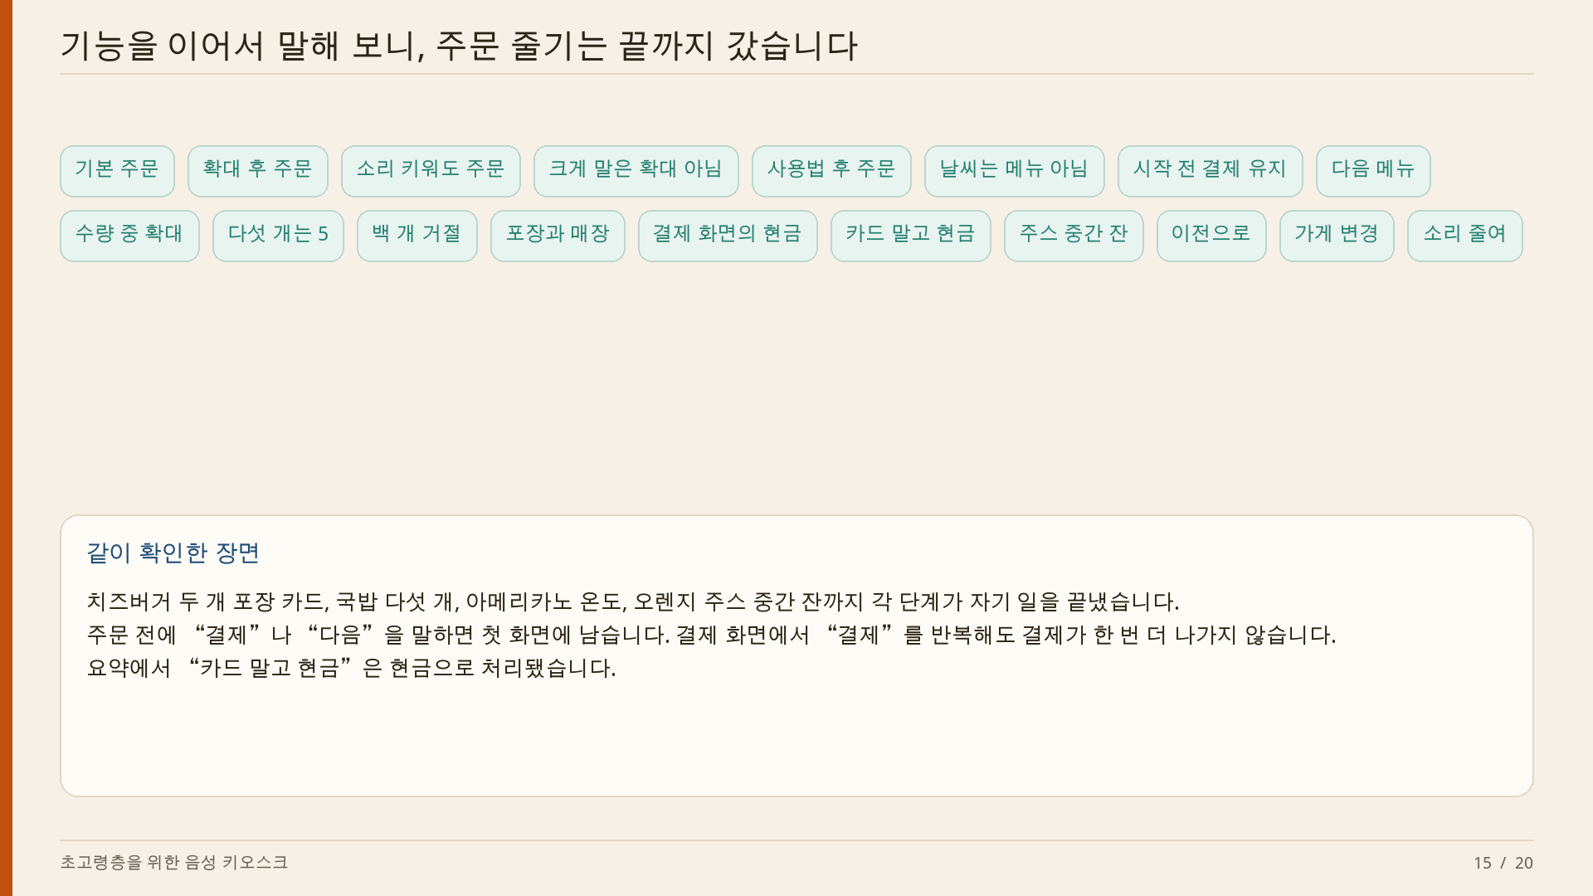
Notes:
기능 간섭 검사입니다. 주문, 확대, 소리, 사용법, 다음 메뉴, 수량, 포장, 결제를 이어서 말했습니다. 주문 줄기는 서로 지우지 않고 끝까지 갔습니다. 카드 말고 현금은 현금으로 끝났습니다. 이어서 아직 침범이 남은 곳을 말씀드리겠습니다.

Slide 16
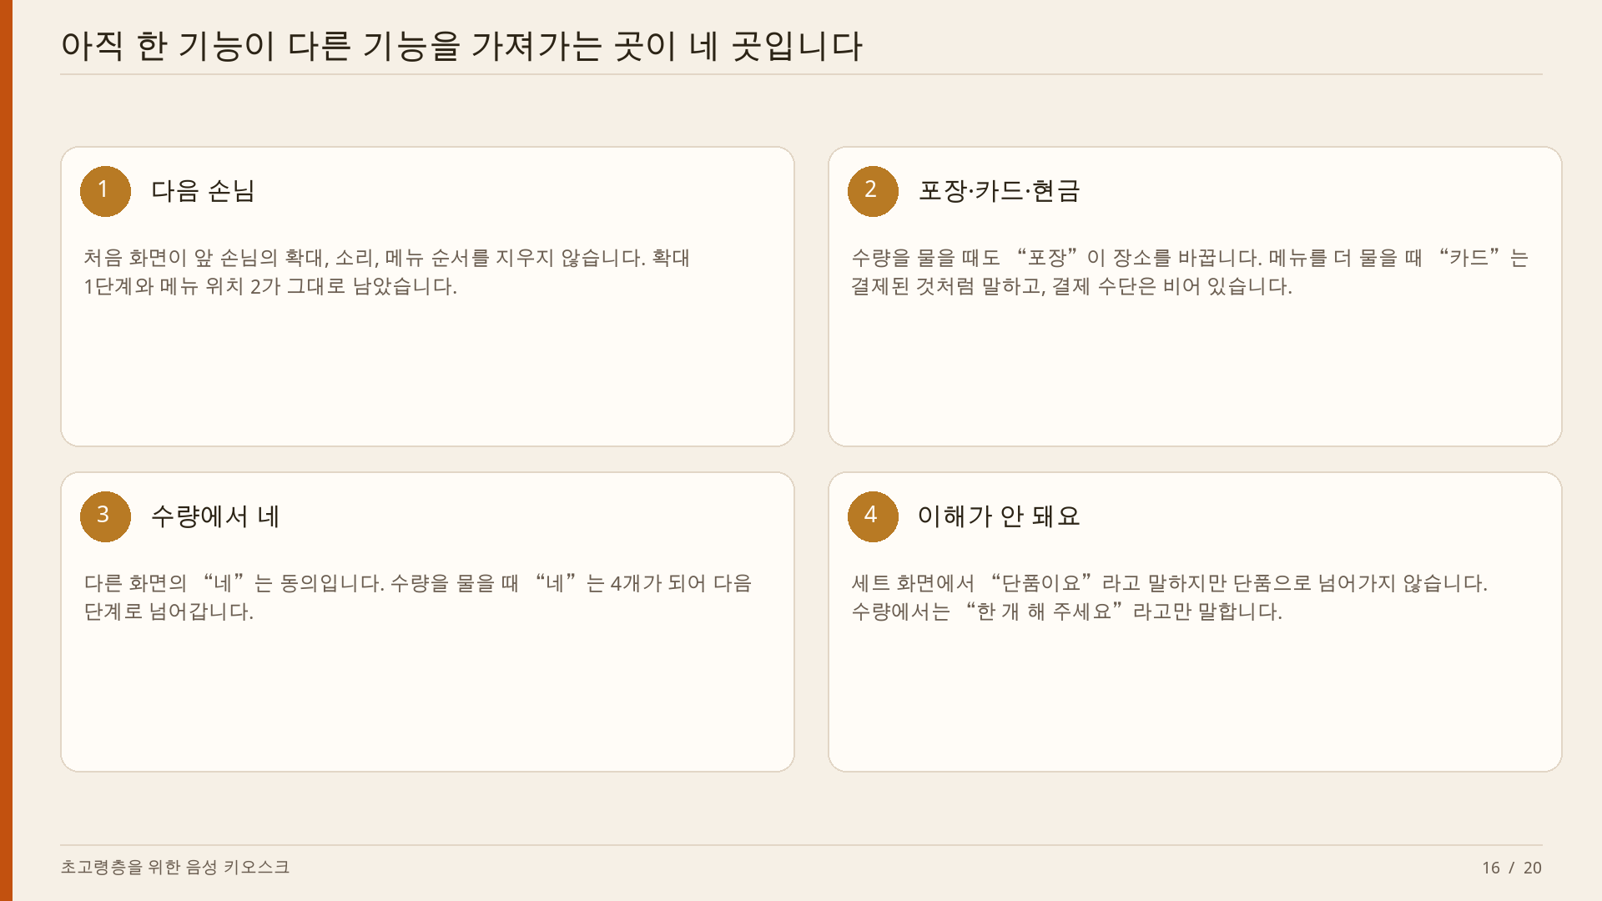
Notes:
침범이 남은 네 곳입니다. 첫째, 처음 화면이 앞 손님의 확대와 메뉴 순서를 남깁니다. 소리도 처음 화면 코드가 되돌리지 않습니다. 둘째, 포장과 카드, 현금이 자기 단계가 아닐 때도 그 말을 가져갑니다. 카드는 결제된 것처럼 말하고 결제 수단은 비어 있습니다. 셋째, 수량에서 네는 4개입니다. 넷째, 이해가 안 돼요는 답을 읽어 주기만 하고 그 선택을 확정하지 않습니다. 학습 별칭이 4,549개 쌓인 브라우저에서는 다음이 네로 바뀌어 수량 4개가 되었고, 더 크게 말해 줘가 소리를 키우지 못했습니다. 그 기록을 지우자 두 말은 제 기능으로 돌아왔습니다.

Slide 17
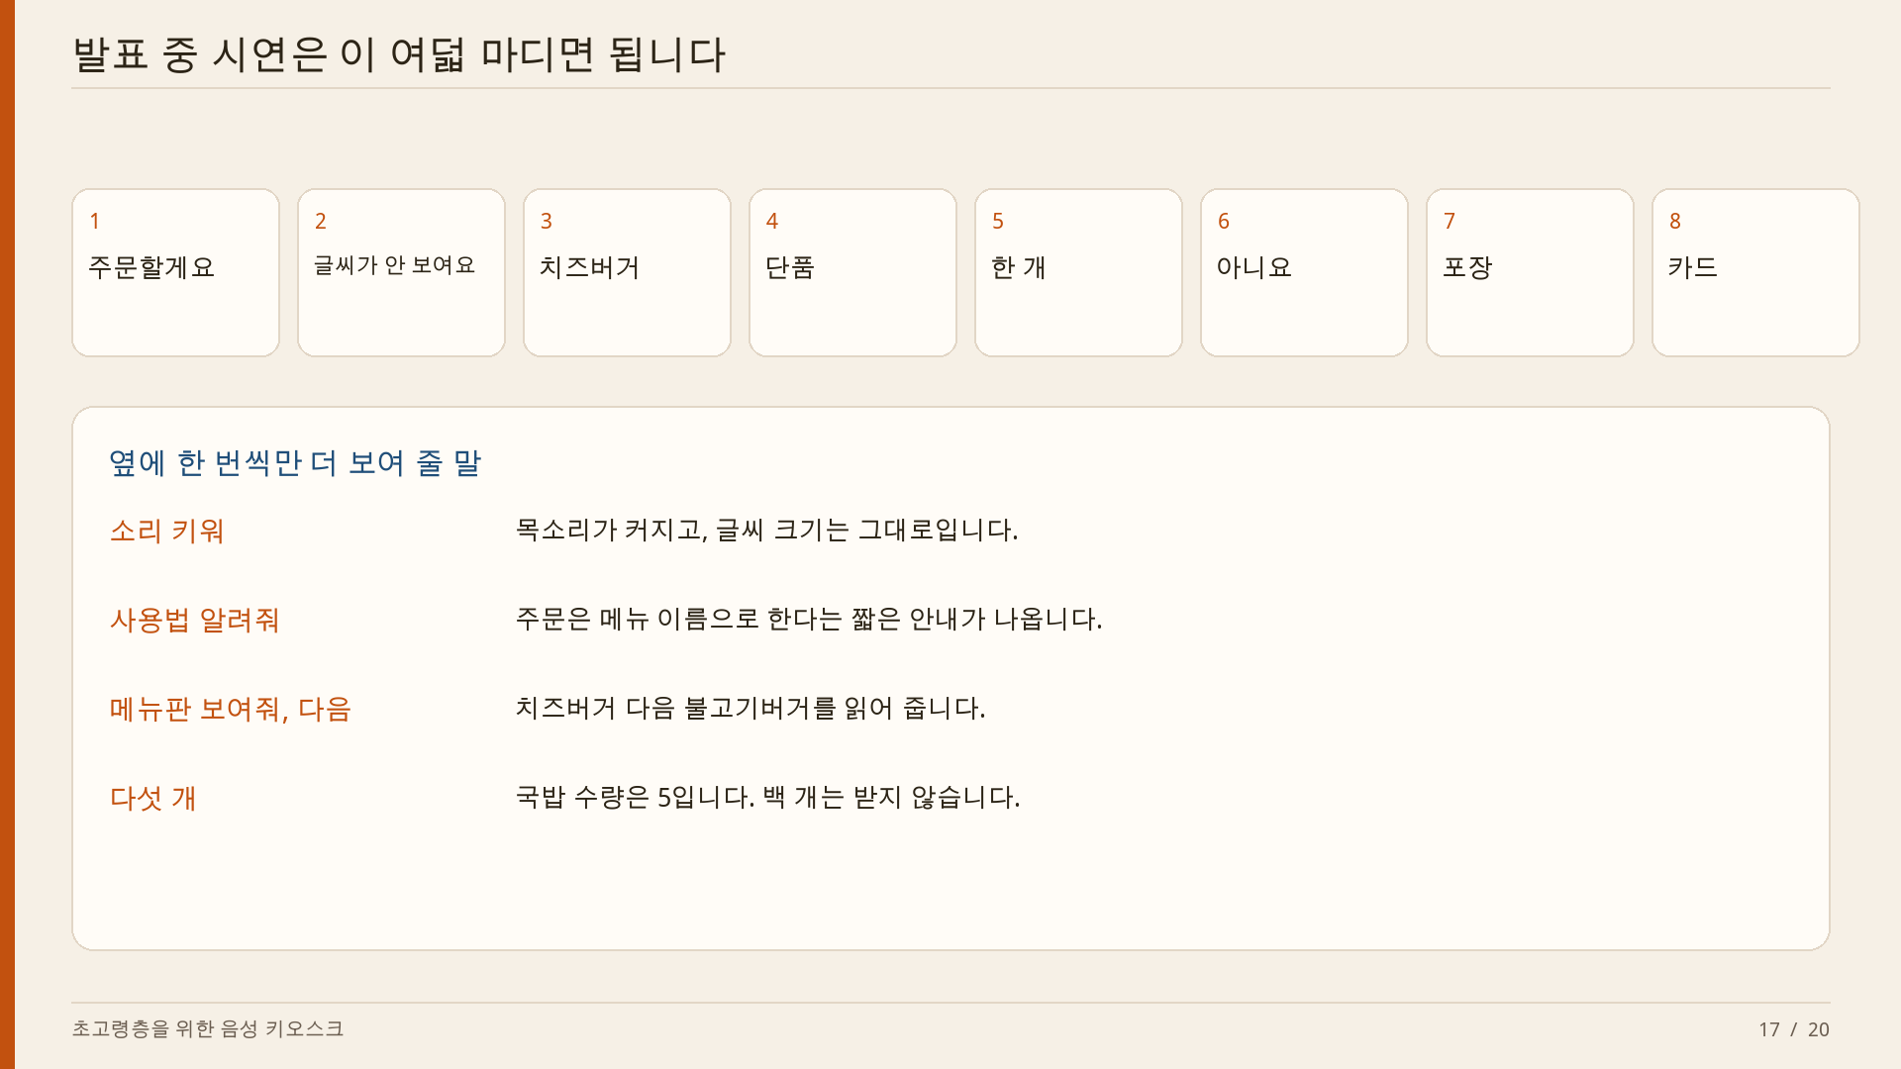
Notes:
시연은 여덟 마디입니다. 주문할게요, 글씨가 안 보여요, 치즈버거, 단품, 한 개, 아니요, 포장, 카드. 시간이 있으면 소리 키워, 사용법, 메뉴판에서 다음, 다섯 개를 하나씩 보여 주십시오. 화면이 안 바뀌면 Ctrl+F5입니다. 파일은 폴더째 열어야 합니다.

Slide 18
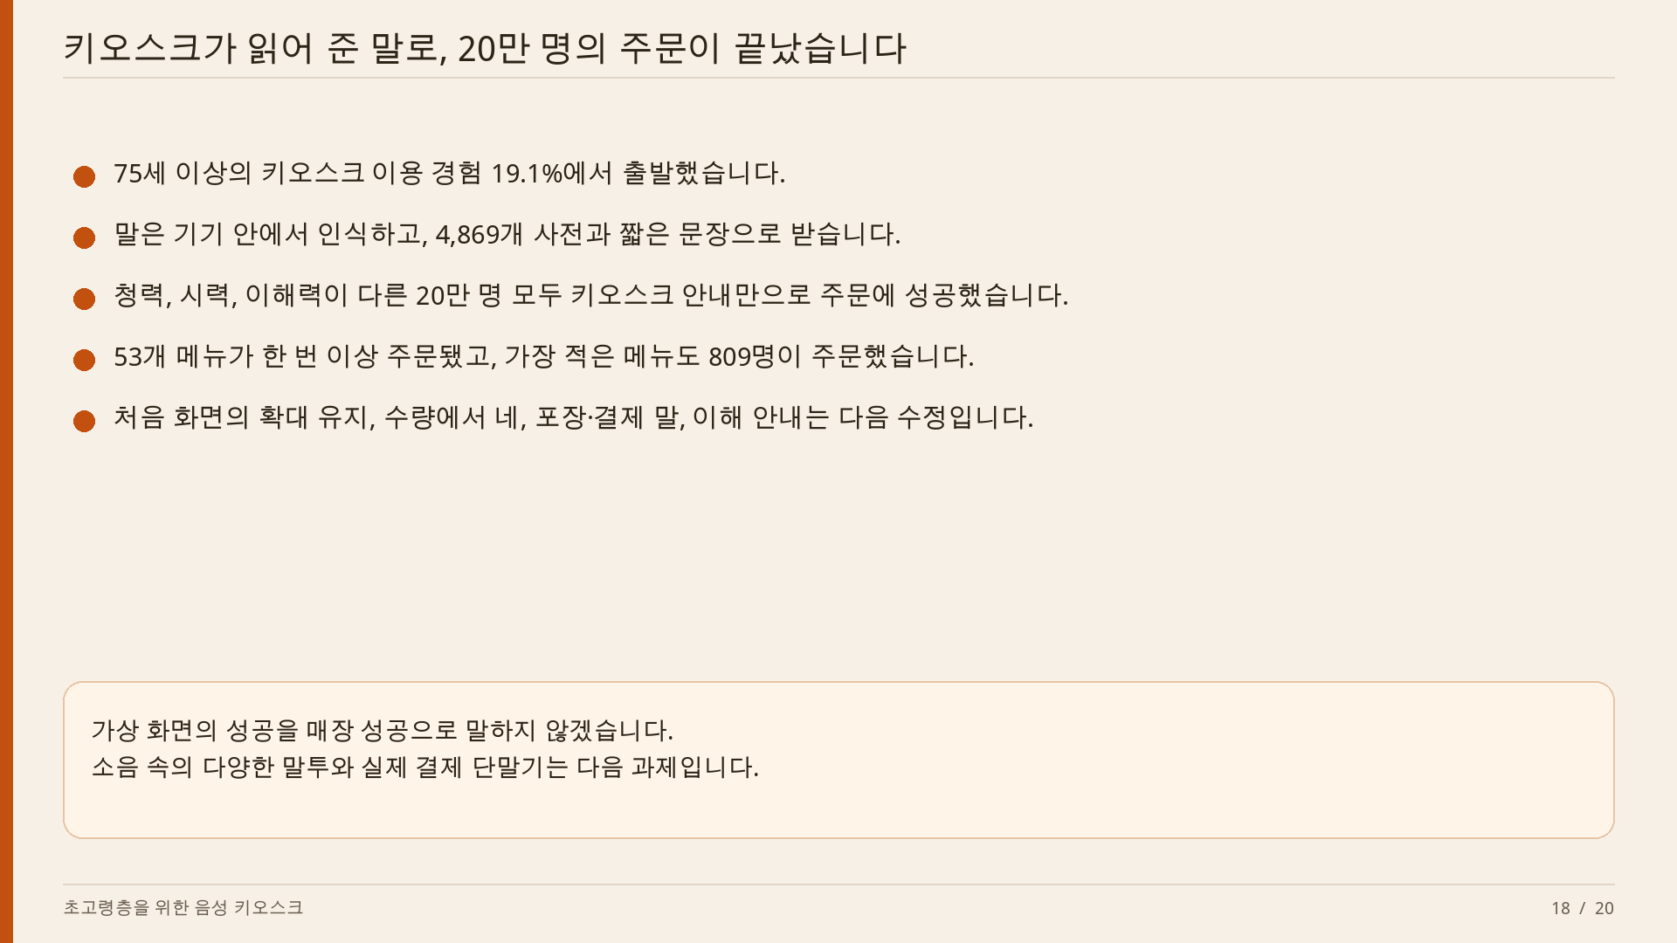
Notes:
정리입니다. 초고령층이 직원에게 하시던 주문을, 키오스크가 짧게 듣고 짧게 되묻게 만들었습니다. 20만 명은 키오스크가 읽어 준 말로 주문에 성공했습니다. 이 성공은 조용한 가상 화면의 결과입니다. 다음 손님에게 확대가 남지 않게, 수량에서 네가 4개가 되지 않게, 포장과 결제 말이 자기 화면에서만 동작하게 고치겠습니다. 들어 주셔서 감사합니다.

Slide 19
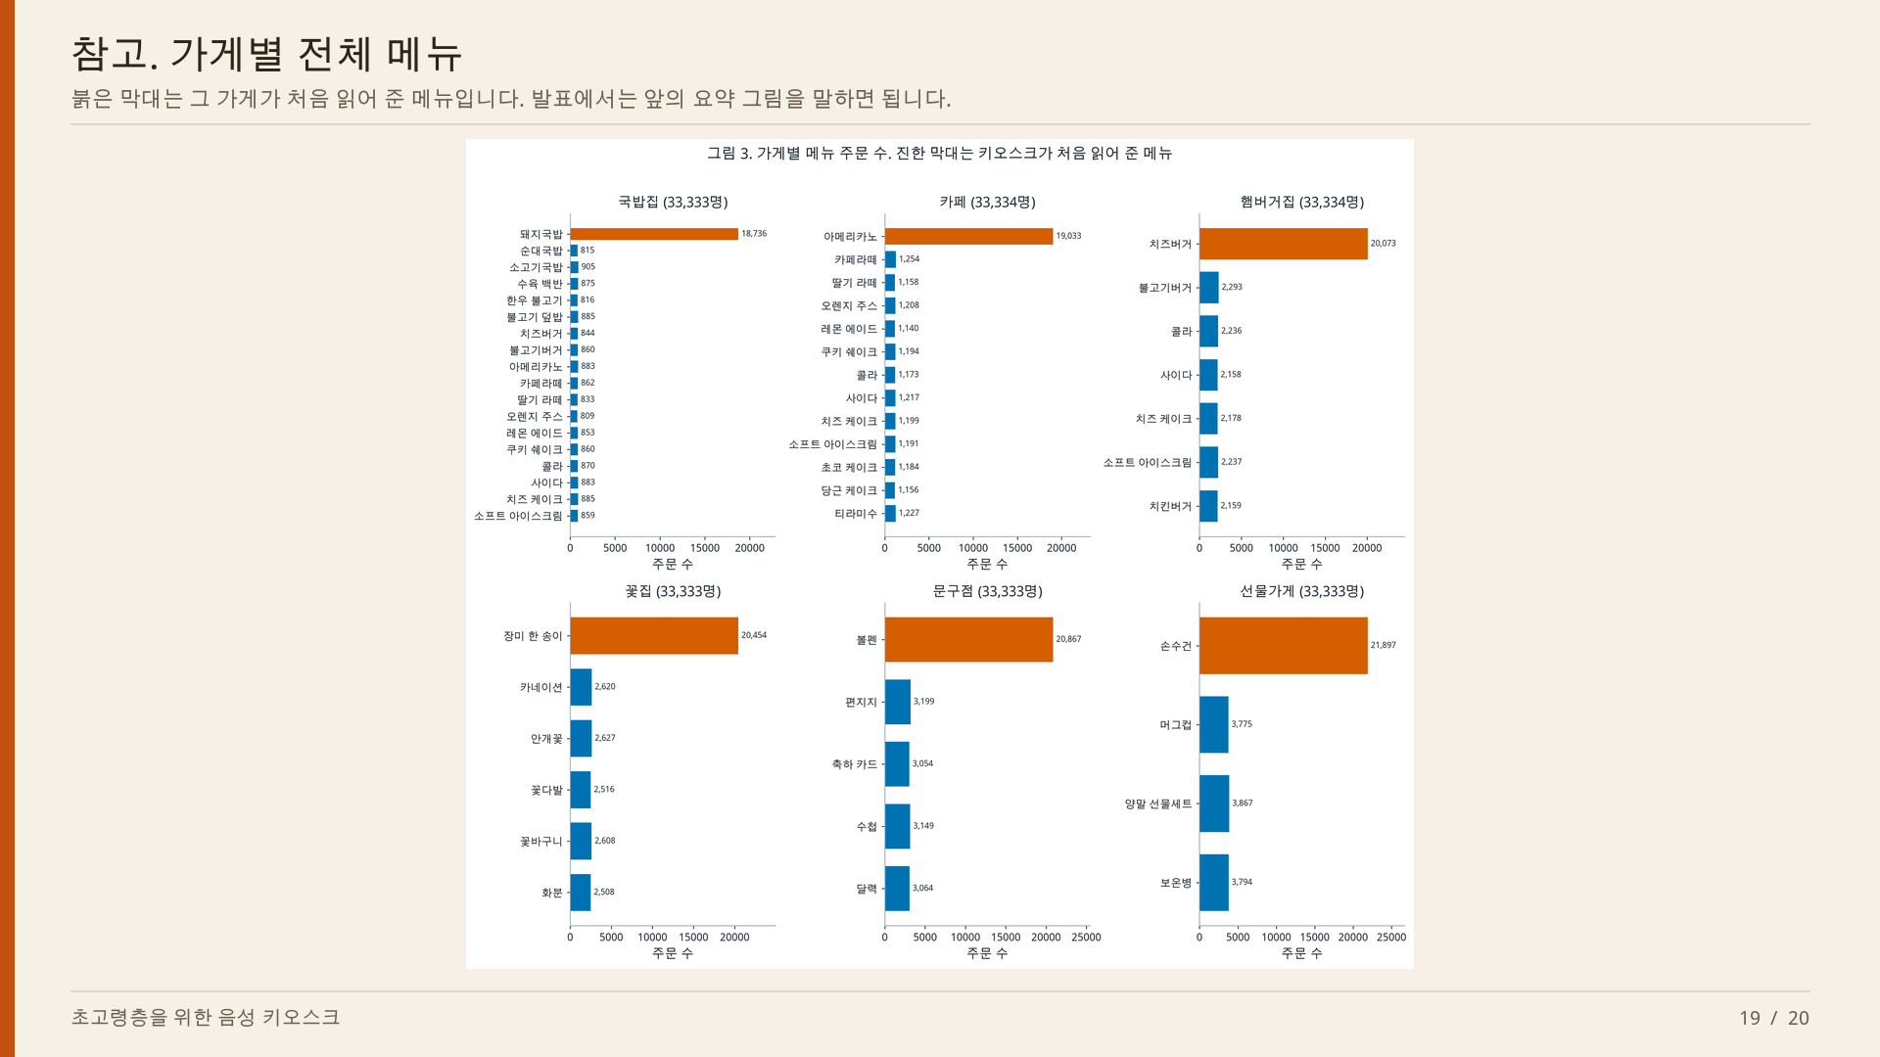
Notes:
참고 그림입니다. 전체 메뉴입니다. 발표 시간에는 앞 장의 요약만 말씀하시면 됩니다.

Slide 20
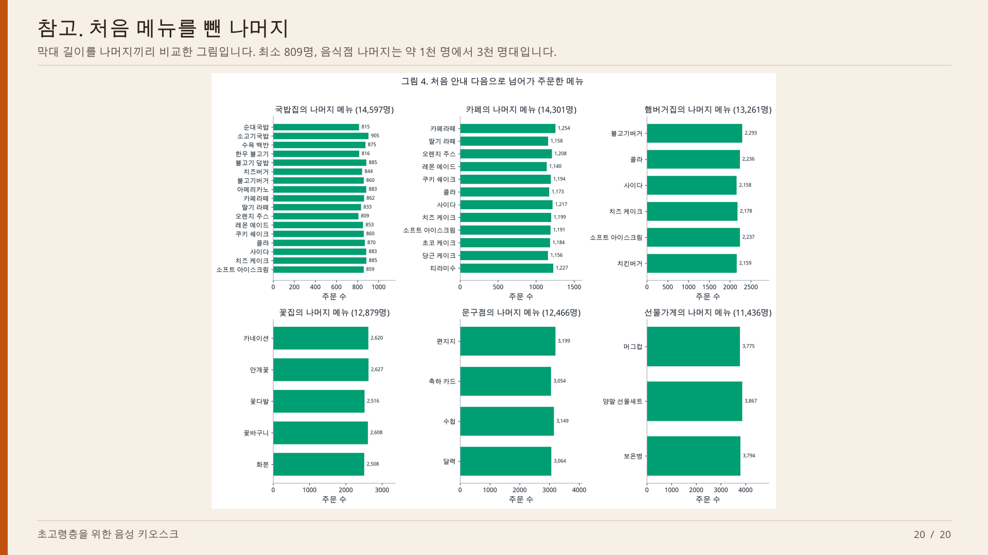
Notes:
참고 그림입니다. 처음 메뉴를 뺀 나머지입니다. 국밥집 나머지가 800명대, 다른 가게는 그보다 많습니다.

